Slide 1
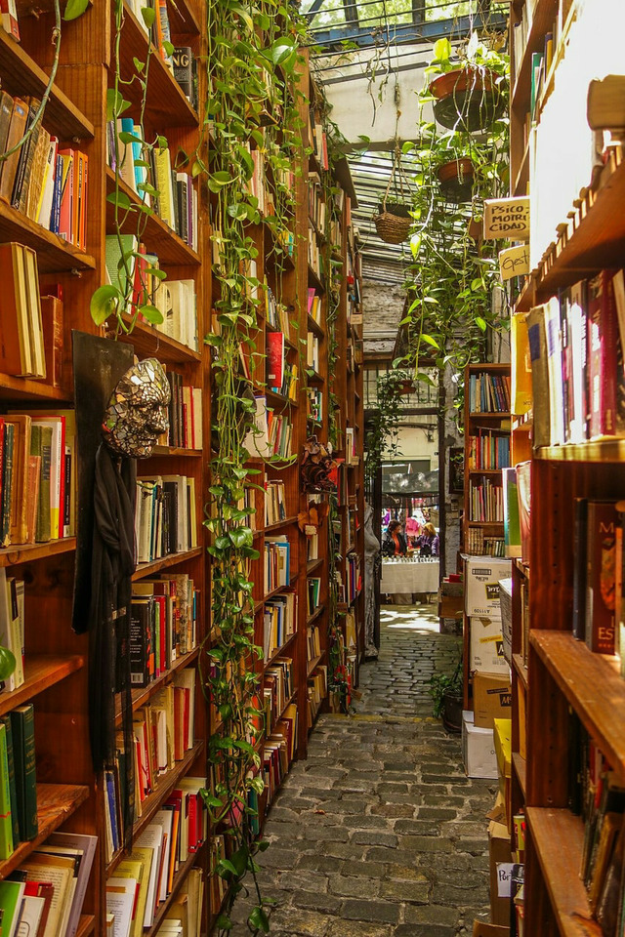
도서 및 대여자 관리 프로그램
안양시 안시립도서관
6조
정효재
최종현
황민영

Slide 2
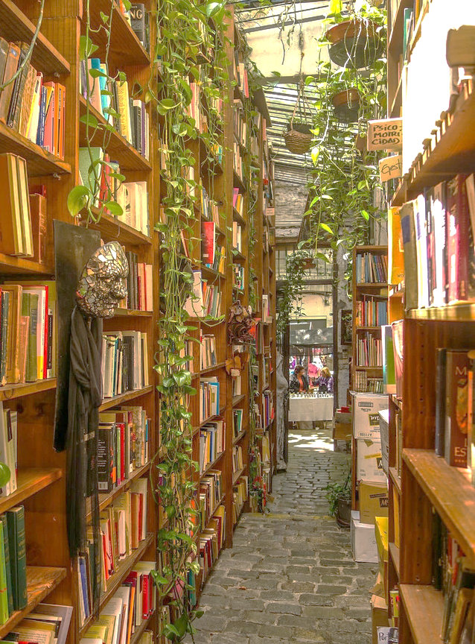

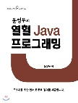

목차
1.개요 (주제)
2.프로젝트 진행
3. 프로젝트 산출물
4. 실행 예시
5. 위기 및 고찰

Slide 3

1
도서관 관리 사서가 현재 도서관에 있는 도서 목록의 검색, 수정, 추가, 삭제 그리고 도서관 사용자 추가 및 삭제를 하기 위해서
목적
개요
데이터 수집
안양시 안양시립 도서관 도서 목록, 베스트 목록
사용자 데이터 임의로 작성
DDL-CREATE
DCL-INSERT, SELECT, UPDATE, DELETE
DML-GRANT, COMMIT
트리거, 뷰
사용한 개념

Slide 4
2
프로젝트
진행
1) 간트 차트

Slide 5
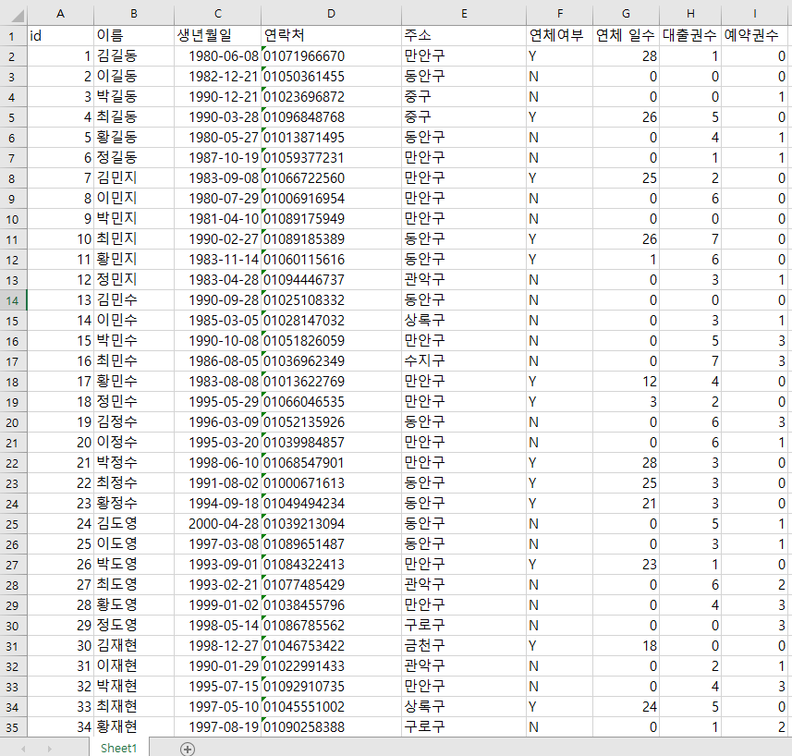
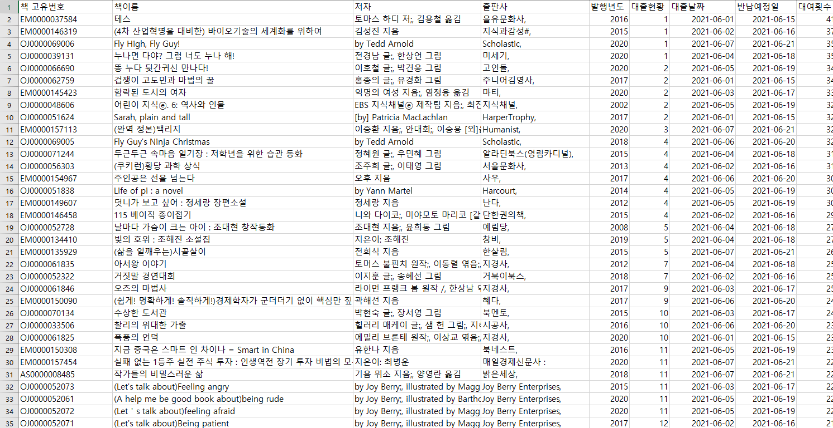
2
프로젝트
진행
2) 자료 수집
안양시립도서관의 도서목록
출처: 공공데이터 포털
대여자 정보 임의생성

Slide 6
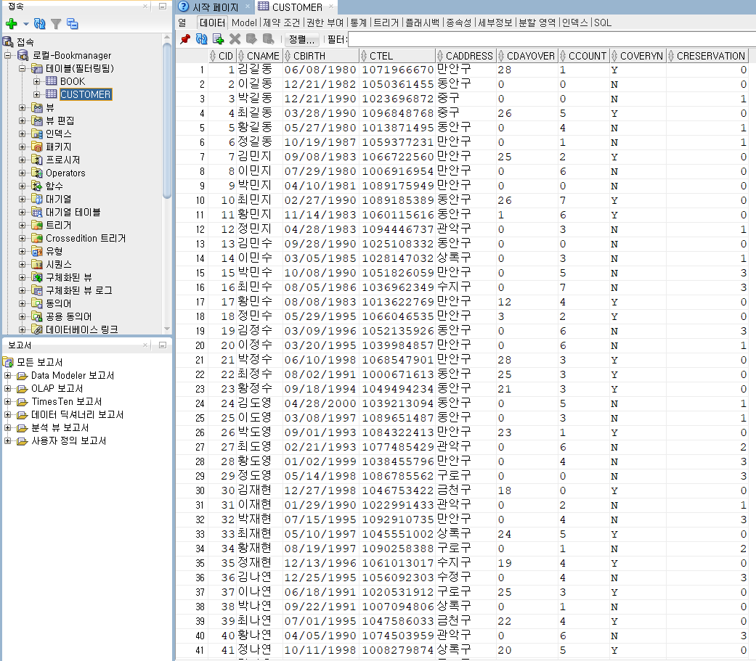
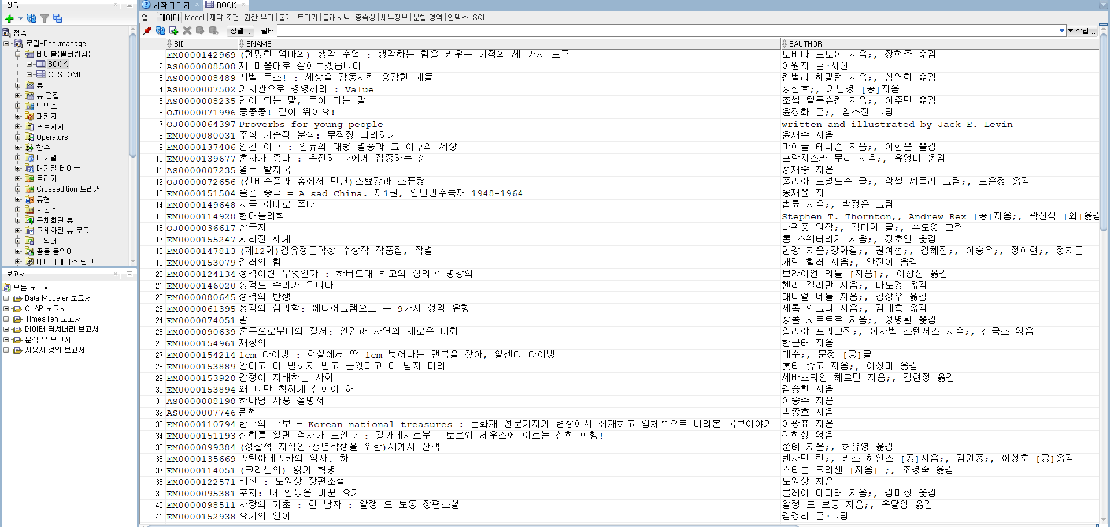
3
DB
1) 테이블 생성 후
데이터 Import
BOOK table
CUSTOMER table

Slide 7
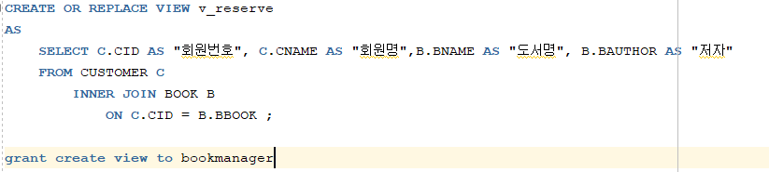
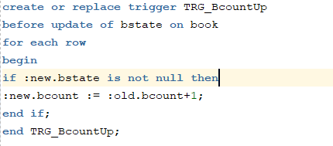
3
ORACLE
2) 뷰 및 트리거 생성
▲ 뷰 생성
▲ 트리거 생성

Slide 8
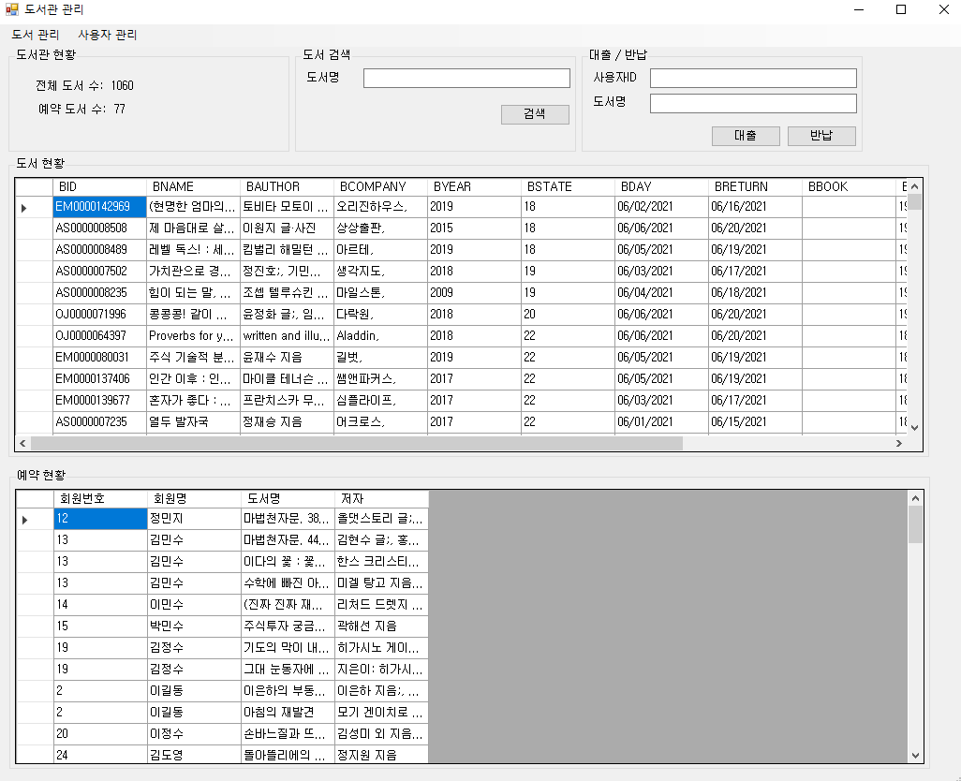
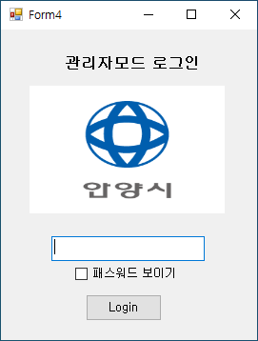
3
SELECT * FROM BOOK WHERE BNAME like '%" + search_name + "%'
UPDATE BOOK SET BSTATE = null where bid='" + temp
C#
UPDATE BOOK SET bstate = '" + cid + "' where bid='" + temp + "'
Form 1 : 로그인 창
Form 2 : 관리자 창

Slide 9
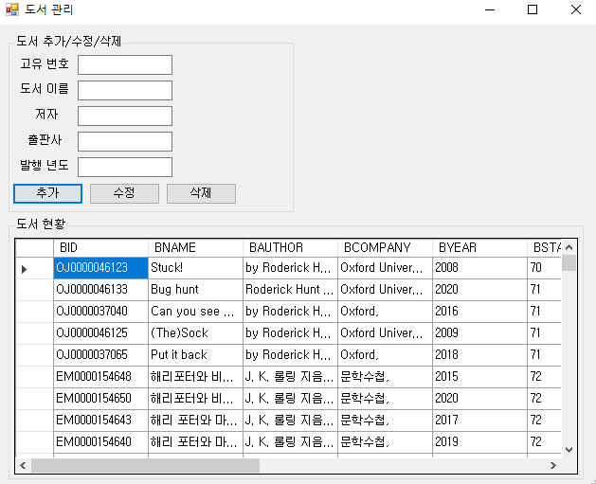
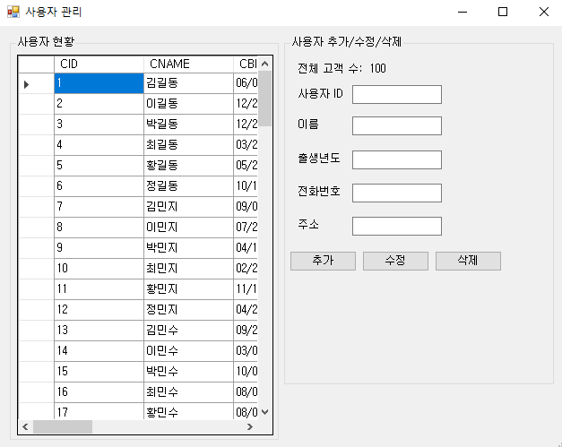
3
C#
INSERT INTO CUSTOMER (CID,CNAME,CBIRTH,CTEL,CADDRESS)
UPDATE CUSTOMER SET CID='" + cid + "', CNAME='" + cname + "', CBIRTH ='" + cbirth + "', CTEL='" + ctel + "', CADDRESS='" + caddress + "' WHERE CID='" + temp + "'"
DELETE FROM CUSTOMER WHERE CID='" + cid + "'"
Form 3 : 도서관리 창
Form 4 : 사용자 관리 창

Slide 10
4
실행

Slide 11
5
UPDATE의 중복으로 인해 쿼리의 무한 루프가 발생했음.
-> UPDATE를 하나 제거함
위기1
위기 및 고찰
DBA의 권한이 있음에도 불구하고 뷰가 생성이 안되는 문제점 발생 ->GRANT를 사용해서 직접적으로 권한을 부여해서 해결
위기2
처음에 대여자 모드와 관리자 모드를 나누어서 프로젝트를 진행을 하려고 했는데 하지 못해서 아쉬움
고찰

Slide 12
Q & A

Slide 13
감사합니다

